Slide 1
U.A.: «Natale è….»
In sezione ascoltiamo e discutiamo.
Al gruppo dei piccoli si propone di esplorare il colore usando le tempere con le mani, il pennello, lo spruzzino da stendere su grandi superfici.
Con domande stimolo si invitano i bambini ad esprimere le proprie conoscenze riguardo la neve, la gioia i desideri e a rappresentare in un secondo momento anche con il linguaggio grafico.
Ai gruppi che rimangono svegli al pomeriggio si propone di lavorare insieme nelle due sezioni, alla realizzazione di un’ «Adorazione dei pastori» collettiva, dopo aver osservato e descritto alcune opere d’arte.
Le insegnanti riproducono su fogli di polistirolo e ritagliano i personaggi scelti dai bambini, i quali completano con colori acrilici e stoffe colorate, per allestire il nostro Presepe.

Slide 2
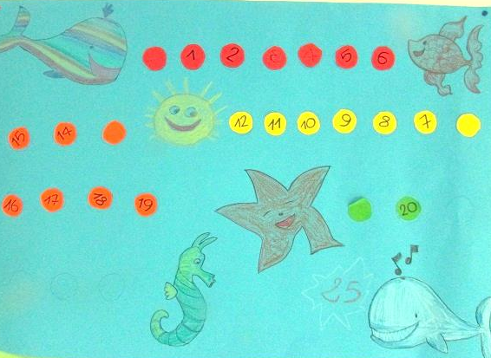
L’Arcobalena
C'era una volta Iride, così si chiamava una balena molto particolare, anzi un‘Arcobalena; sì, perché Iride aveva sulla schiena sette striature, una per ogni colore dell'arcobaleno. Era bella, elegante simpatica e generosa e le piaceva tanto cantare. Purtroppo però aveva una voce gracchiante e stonata e tutti i suoi amici, costretti a d ascoltarla, erano proprio stanchi di lei. Così, un bel mattino Iride finalmente si decise, prese coraggio e partì per i sette mari accompagnata dai suoi sette colori…
Il calendario dell’Avvento…
ogni giorno attacchiamo un bollino e contiamo quanti giorni mancano a Natale.

Slide 3
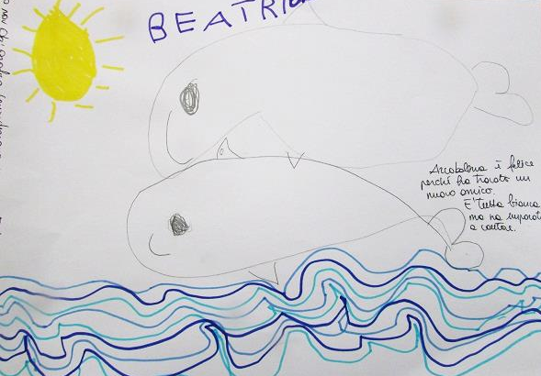
Disegna un momento del racconto
Disegna in sequenza gli amici incontrati da Iride.

Slide 4
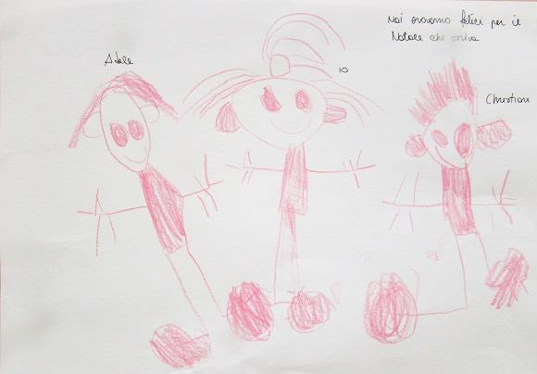
COSA A NATALE CI FA CONTENTI?
Adele: “Che ci sono i fiocchi di neve.”
Youssra: “Perché facciamo festa.”
Luigi: “Perché Babbo Natale porta i regali.”
Michael: “Perché sto a casa tanti giorni dall’asilo perché cosi gioco con il mio fratellino e se c’è anche mio cugino.”
Rocco: “Fare i pupazzi di neve in giardino a casa.”
COME IRIDE ANCHE NOI POSSIAMO FARE FELICI CHI INCONTRIAMO.
Beatrice: “ Su in soffitta ho un’aspirapolvere finto e lo regalo alla mamma.”
Youssra: “Quando Babbo Natale lascia un gioco, mio fratello piange…io gli do il mio gioco.”
Luigi: “Se lascio andare in mansarda con me, i miei fratelli insieme alla mamma e al papà, sono felici.”
Michael: “Mio fratello se è da solo piange, è contento quando ci sono io. Gli do anche il mio cuore e sto con lui.”
Adele: “Mia mamma è felice quando le faccio un disegno.”

Slide 5
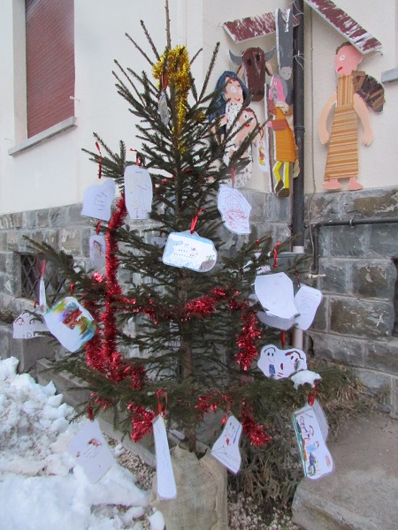
SOGNO DI….
…..andare sulla luna…
Ecco i sogni dei bambini sono grandi e son piccini, come fiori delicati nella notte son sbocciati Ogni sogno è poi svanito ed il fiore è appassito proprio come la stellina che è sparita stamattina! Ora, i sogni, dove vanno? Ogni giorno svaniranno? C’è però durante l’anno, come tutti certo sanno, una notte assai speciale: è la notte di Natale!
I bambini disegnano i loro desideri con i quali addobbiamo l’albero

Slide 6
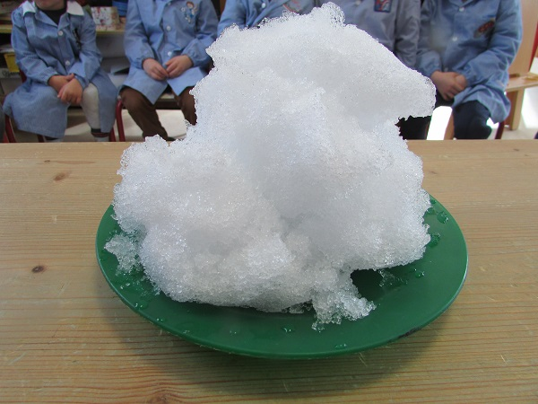
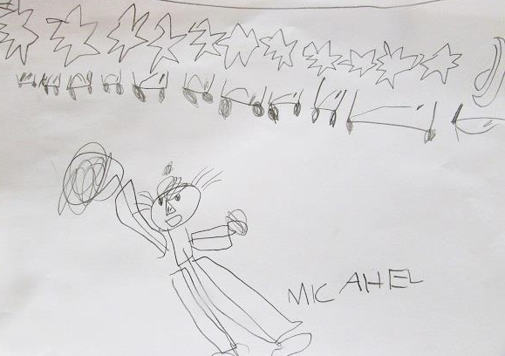
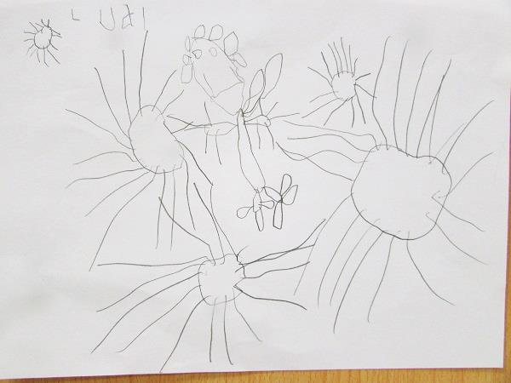
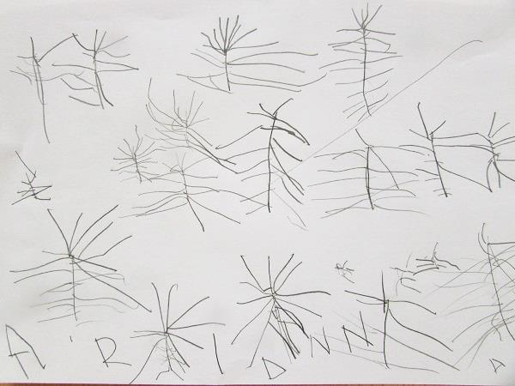
NEVICA
Chiediamo ai bambini di esprimere le proprie idee riguardo alla neve, da dove arriva, perché…
Poi la osserviamo, la descriviamo, facciamo ipotesi… in quanto tempo si scioglie?
Michael: “Arriva dalla luna perché è in alto, quando è estate la neve dorme.”
Luigi: “La fanno gli angeli…la fanno cadere giù tirando giù con le mani. La neve è un cerchietto che spuntano le righe: un fiocco.”
Arianna: “Il vento la fa diventare fiocchi che poi cadono giù. Quando cade giù si può fare un pupazzo.”

Slide 7
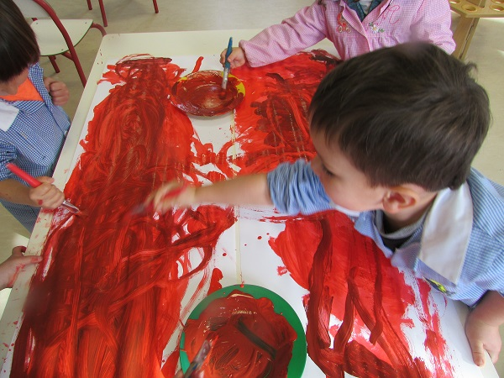
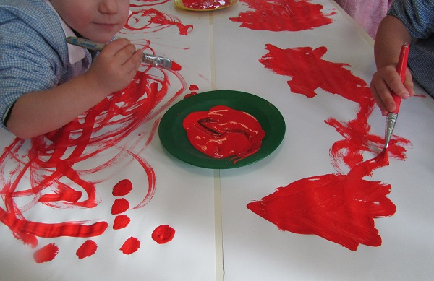
SPERIMENTIAMO….I COLORI
…il suo viaggio era appena iniziato, quando incontrò un minuscolo, dolce PESCIOLINO, bianco come la panna.
- Ciao, come ti chiami ? - chiese Iride. Il pesciolino sorrise impacciato e arrossì.
Come fu come non fu, che successe come andò, salutando gli sorrise e un colore gli regalò…
I bambini hanno a disposizione tempera rossa, pennelli, spruzzini con i quali possono riempire, lasciare tracce su due grandi strisce di carta.
Gabriele: «Io faccio un albero che le sue foglie tutte marce…una foglia arriva fino qua.»

Slide 8
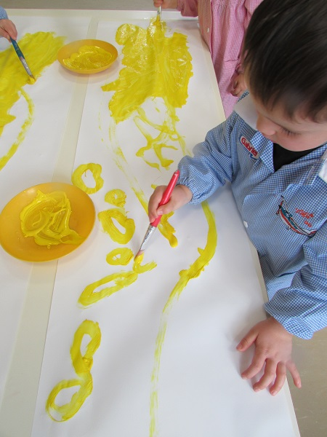
Il giorno dopo propongo ancora strisce «Pitturiamo, pitturiamo»
Ma con il giallo.
Margherita: «Guarda faccio un temporale!»
Gabriele: «Anche io faccio un temporale giallo…ecco le nuvole e che piove di giallo.»
…Su uno scoglio, dietro di lei era comparso uno strano e distinto STELLONEMARINO. «Tutte le notti la stessa storia ! Le mie sorelle brillano luminose lassù e rischiarano il cielo buio della notte, mentre io ... non faccio molta luce, vero ?»
Come fu come non fu, che successe come andò, senza pensarci due volte un colore gli regalò.

Slide 9
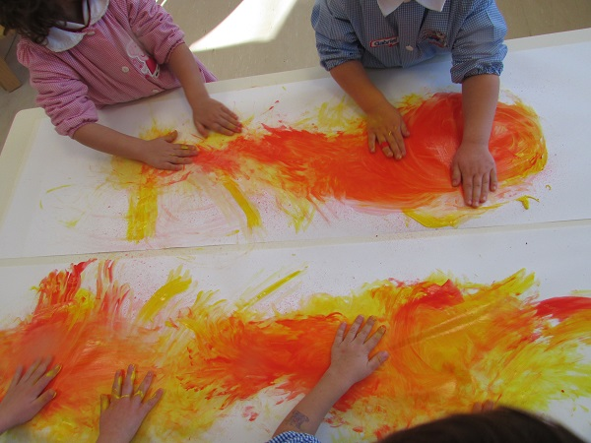
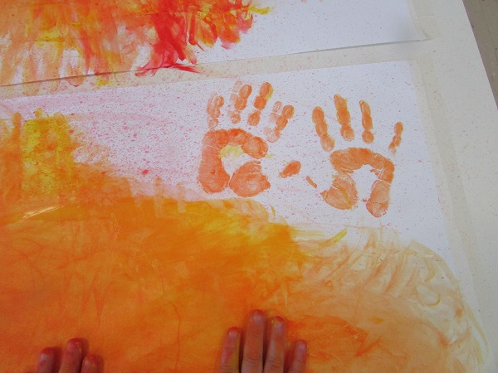
Alcuni giorni dopo ancora strisce…ancora rosso e il giallo ma proposti quasi contemporaneamente….
Lo stupore dei bambini
«E’ diventato arancione»
…Era enorme e splendente e galleggiava sopra di lei: era il SOLE che stava tramontando, tranquillamente appoggiato alla linea dell'orizzonte.
Come fu come non fu, che successe come andò, salutando gli sorrise e un colore gli regalò

Slide 10
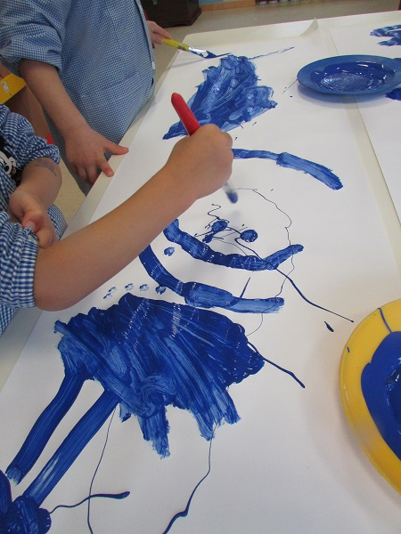
Un altro giorno ecco il blu, blu come…il mare, il cielo, le pantofole di…
E’ una tempera più diluita delle altre e Nathan lo scopre quasi subito
«Guarda cosa fa il blu!»
Alessandro osserva l’amico e prova anche lui, muove il pennello carico di materia colorata avanti e indietro e osserva attento le linee che si formano sulla superficie del foglio…una decorazione che aggiunge al disegno del bambino appena tracciato.
I bambini nella relazione costruiscono le loro conoscenze.
…tra un turbinio di spruzzi apparve il DELFINO ...
Come fu come non fu, che successe come andò, salutando gli sorrise e un colore gli regalò

Slide 11
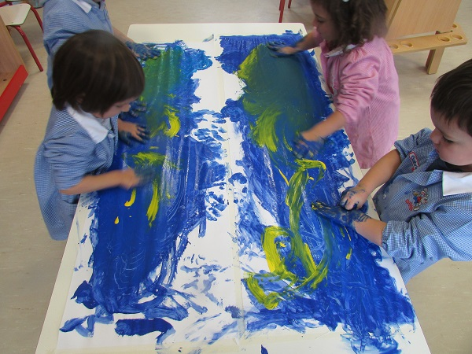
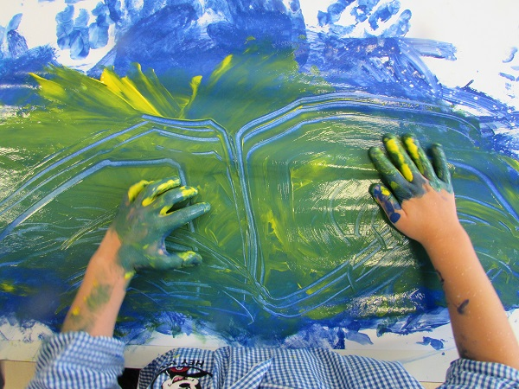
Quando le strisce sono oramai quasi interamente blu, l’interesse dei bambini si sposta sulle mani, uno alla volta cominciano a dipingersele. Allora tolgo i pennelli e offro loro una pioggia di tempera gialla direttamente sui palmi blu! Che magia…appare il verde, no tanti verdi
«Verde foglie marce ... chiaro scuro, albero…»
Le unghie sono strumento che lasciano sulla superficie tracce uniche e originali.
Iride si svegliò di colpo e quando tutto quel trambusto finì, in mezzo alle onde comparve la testa di ... un DRAGOMARINO.
Come fu come non fu, che successe come andò, salutando gli sorrise e un colore gli regalò

Slide 12
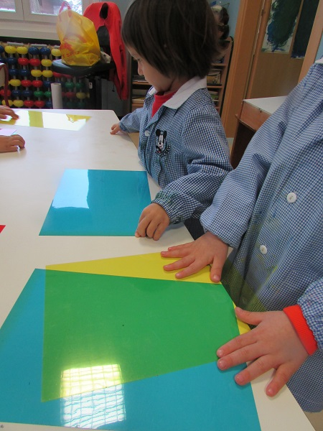
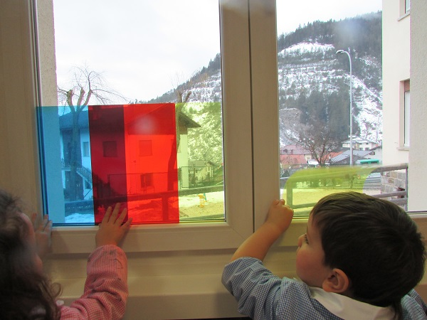
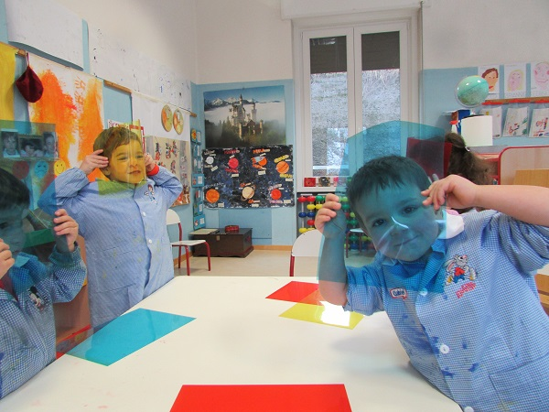
Metto sul tavolo alcuni fogli di acetato. I bambini esplorano, toccano, osservano, si confrontano tra di loro. Scoprono ancora sovrapponendo i fogli sul tavolo, il verde e l’arancio dei giorni prima. Poi Nathan si mette il foglio sul viso e il gioco comincia:
Gabriele: «Guarda Nathan , è tutto giallo…e io? Vedo tutto blu!»
Margherita: «Io vedo tutto rosso»
I fogli appoggiati ai vetri colorano il mondo fuori dalla finestra.

Slide 13
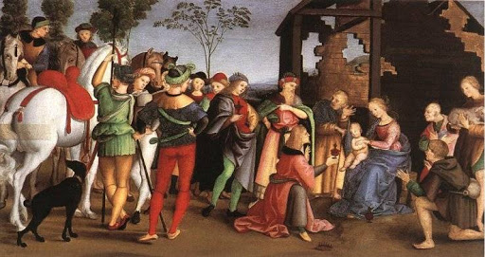
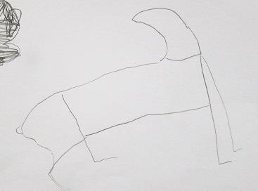
L’ADORAZIONE DEI PASTORI
Al gruppo composto da Luigi 5 anni, Michael 5 anni, Youssra 5 anni, Rocco 5 anni, Arianna 5 anni, Beatrice 4 anni, Giulio 4 anni l’insegnante propone di osservare tre dipinti: L’adorazione dei pastori del Domenichino, L’adorazione dei Pastori di Le Brun Charles e L’adorazione dei Magi di Raffaello. I bambini a coppie dopo aver scelto un dipinto, lo osservano e lo descrivono verbalmente, fanno ipotesi.
L’insegnante propone ai bambini di scegliere un personaggio e provare a copiarlo a matita su un foglio.
Beatrice: “C’è un cane, un cavallo visto da dietro di un altro si vede solo la testa e un altro ancora…ci sono cinque cavalli perché c’è tanta gente che guarda Gesù.”

Slide 14
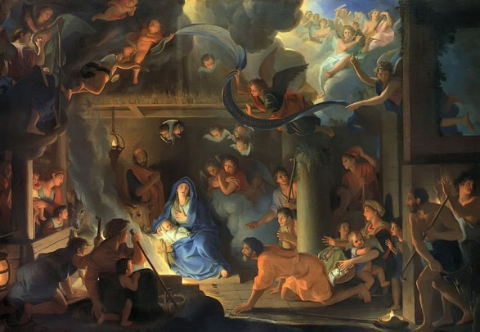
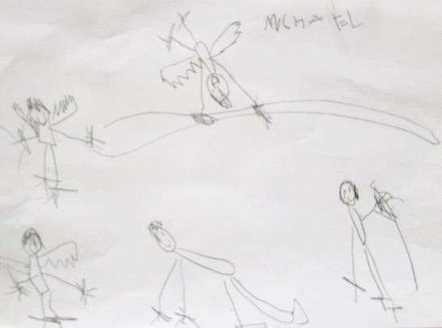
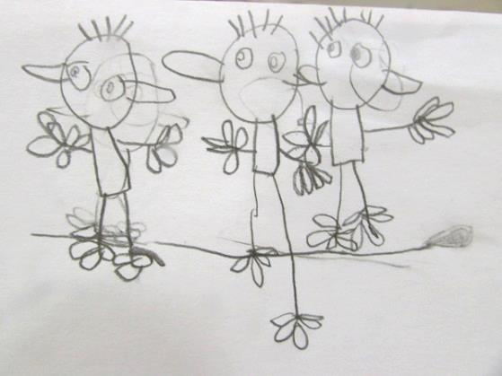
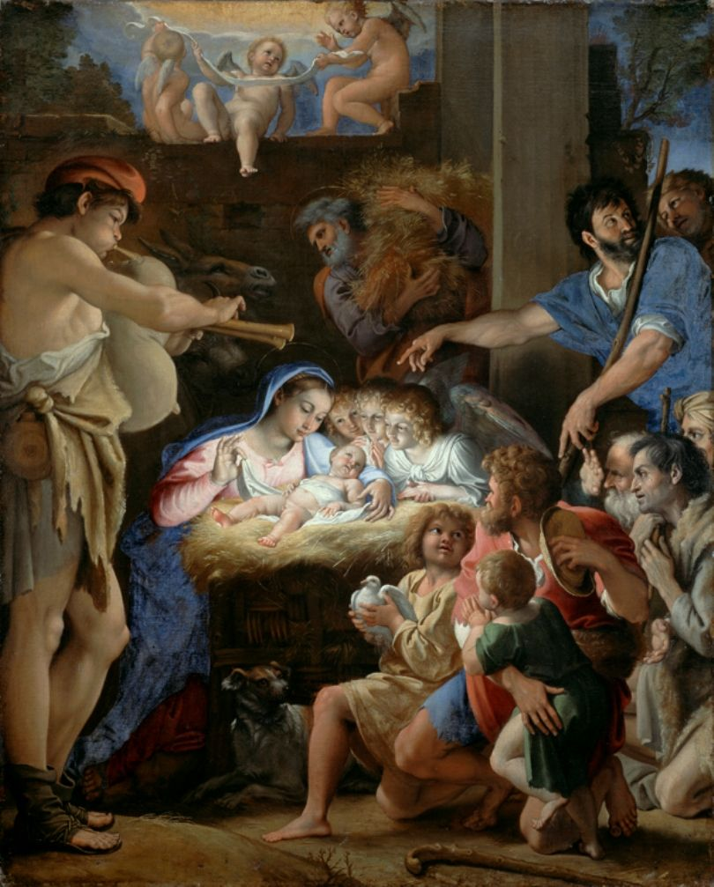
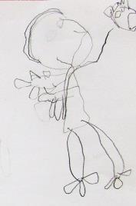
Michael: “Maria guarda in su Dio…c’è un uomo che sta camminando a quattro verso Gesù.»
Luigi: “L’uomo con il bastone e con il vestito blu forse è un Dio..” Cosa te lo fa credere?
“Perché ha la maglia blu e la barba e con il dito mostra Gesù a quello che è dietro di lui.”

Slide 15
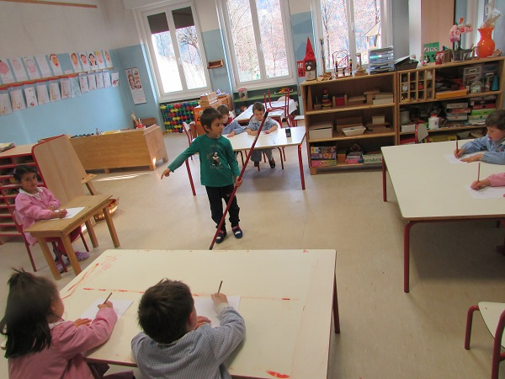
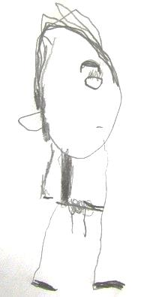
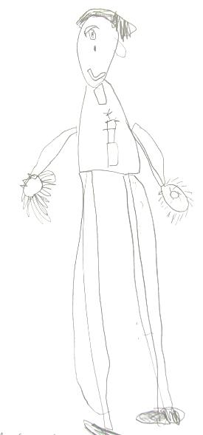
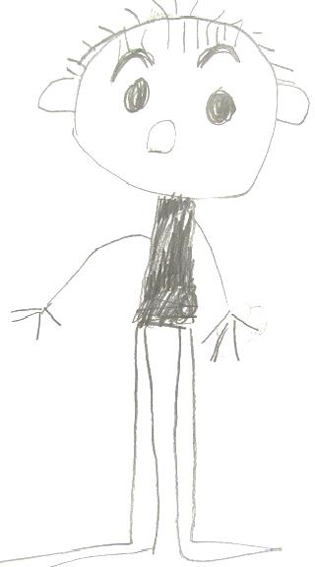
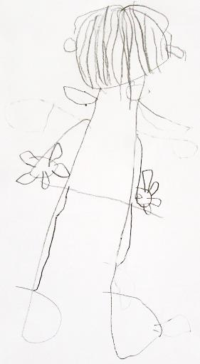
L’insegnante il giorno dopo parla insieme ai bambini riguardo alle difficoltà incontrate nel lavoro di copiatura. I bambini hanno notato che molte delle persone che appaiono nei dipinti sono di profilo che guardano Gesù, come disegnarli?
Un bambino fa da modello al gruppo. Il modello si mette al centro e i bambini due a due sui tavoli, predisposti in modo da consentire loro di sperimentare diversi punti di vista.

Slide 16
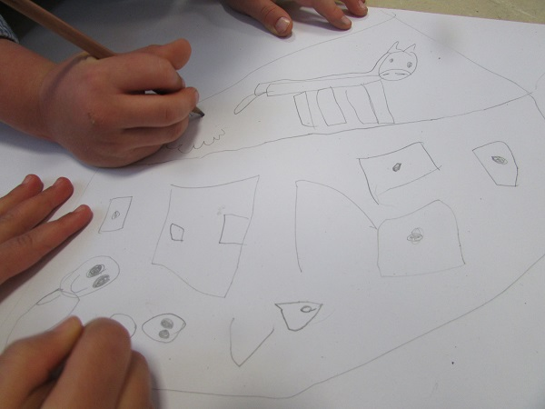
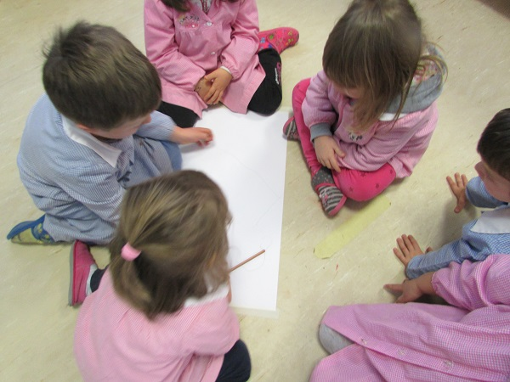
Volete che facciamo un nostro disegno dell’adorazione dei pastori?
Il gruppo a cui si è aggiunta Arianna 5 anni e Adele di 4, accetta la sfida. L’insegnante attacca sul pavimento un grande foglio bianco, da una sola matita e invita il gruppo a discutere insieme su cosa disegnare e come disegnare.
Adele: «Bisogna fare un tetto a punta.»
Youssra: «Anche l’asinello.»
Beatrice: «Io voglio fare la casa.»
Michael: «Non è una casa ma una capanna.»
Giulio: «Con le finestre un po’ rotte.»
Arianna: «Io non so come fare una capanna…»
Adele: «Io che ho la matita comincio a fare il progetto…lasciatemi concentrare!»
Youssra: «Così si fa il tetto…un punto, un punto e poi vai giù….la casa serve più grande!»
Michael: «Poi gli angeli…ma fuori della capanna perché volano.»

Slide 17
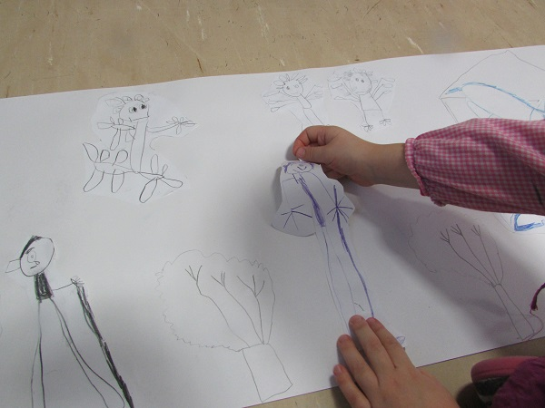
Osserviamo insieme il progetto i bambini lo illustrano a Luigi che il giorno prima era assente, e decidono come realizzarlo su una striscia di carta molto più lunga, che l’insegnante ha fissato sul pavimento. I bambini si dispongono attorno alla striscia.
Decidono di disegnare la capanna a metà della striscia così che “i personaggi arrivano un po’ di qua e di là”. I bambini si organizzano il lavoro, decidono i personaggi che vogliono disegnare.
La striscia completata prende posto sulla parete della sezione...è il risultato del lavoro di gruppo e tutti ne sono soddisfatti.

Slide 18
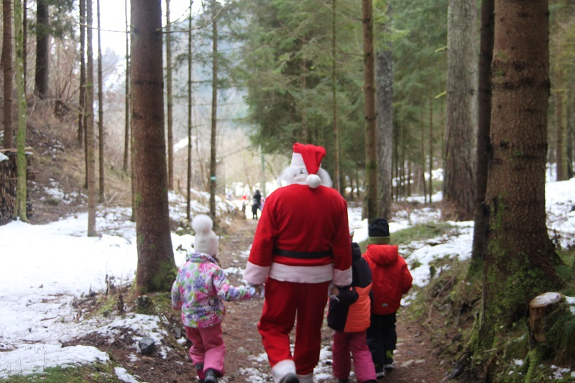
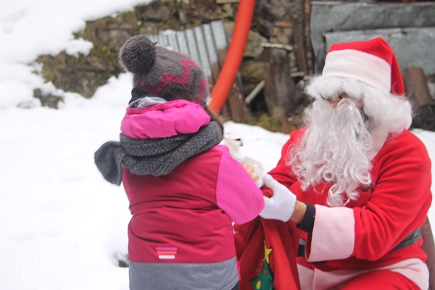
Martedì 22 dicembre nel bosco incontriamo Babbo Natale

Slide 19
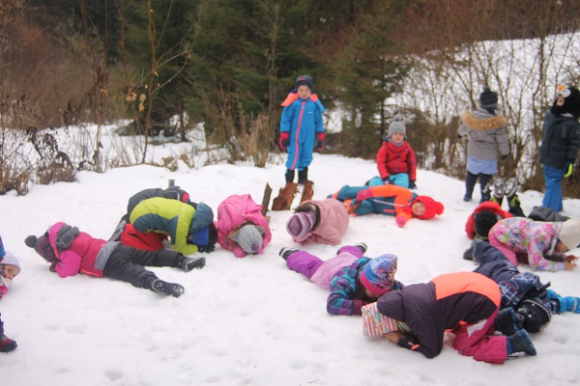
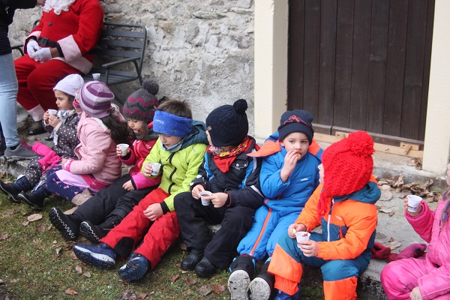
Giochi e merenda con cioccolata calda e biscotti.

Slide 20
Quest’anno dato che non ci è stato possibile, a causa del COVID, preparare il lavoretto di Natale, abbiamo avuto più tempo da dedicare al progetto Natale, alle decorazioni. In diverse vetrine del paese abbiamo affisso alcuni cartelloni, per condividere con le famiglie e l’intera popolazione i pensieri e gli sguardi dei bambini.
I bambini hanno lavorato in piccoli gruppi al pomeriggio per realizzare il Presepe allestito all’esterno con molta tranquillità. Il gruppo dei piccoli ha scoperto il colore sperimentando diverse tecniche, lavorando in gruppo. L’uscita di martedì 22 dicembre, è stata emozionante e suggestiva, Babbo Natale ci ha fatto proprio una bella sorpresa!

